Slide 1
Material de Apoio – Parte I
ORIENTAÇÕES:
Fonte de título: calibri (Light Títulos) 40 - branco
Alinhada à direita
Não reposicionar
Não inserir imagens

Slide 2
Apresentação da Etapa
ORIENTAÇÕES:
Fonte de título: calibri (Corpo) 36 - azul
Não reposicionar
Não inserir imagens

Slide 3
Apresentação da Etapa
ORIENTAÇÕES:
Slide corpo TUTORIA
Fonte de sub-título: calibri 28 - cor do marcador
Corpo do texto: calibri 22 – azul
Manter os marcadores
Máximo cinco tópicos por slide
Tópicos alinhados à esquerda
A temática central da Etapa 4 é
Gestão do Cuidado em Saúde Mental

Slide 4
Objetivo Geral
ORIENTAÇÕES:
Slide corpo TUTORIA
Fonte de sub-título: calibri 28 - cor do marcador
Corpo do texto: calibri 22 – azul
Manter os marcadores
Máximo cinco tópicos por slide
Tópicos alinhados à esquerda
Instrumentalizar os profissionais da APS para a operacionalização da gestão do cuidado em saúde mental

Slide 5
Objetivos Específicos
ORIENTAÇÕES:
Slide corpo TUTORIA
Fonte de sub-título: calibri 28 - cor do marcador
Corpo do texto: calibri 22 – azul
Manter os marcadores
Máximo cinco tópicos por slide
Tópicos alinhados à esquerda
Resgatar os conceitos de condição de saúde e o Modelo de Atenção às Condições Crônicas
Organizar o macroprocesso de atenção aos eventos agudos para as condições de saúde mental
Compreender o escalonamento do cuidado e gestão da condição de saúde mental
Organizar o macroprocesso de atenção às condições crônicas não agudizadas, enfermidades e pessoas hiperutilizadoras considerando as especificidades das condições de saúde mental
Organizar o macroprocesso de atenção às demandas administrativas
Instrumentar os profissionais de saúde para utilização das ferramentas de gestão do cuidado em saúde mental
Implantar o Núcleo de Segurança do Paciente no contexto local, integrado aos Núcleos Estadual e Municipal

Slide 6
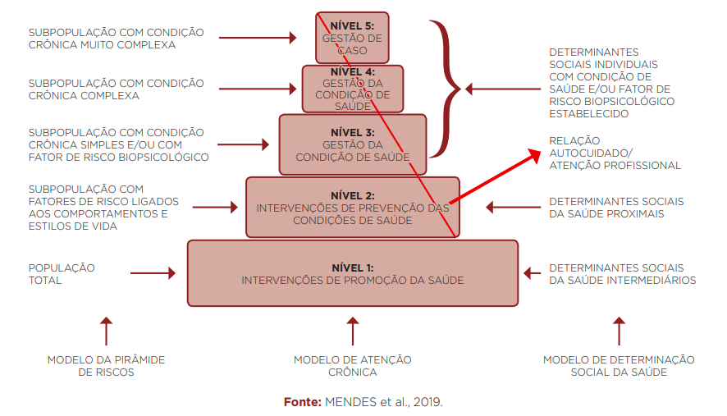
Modelo de Atenção às Condições Crônicas (MACC)
*Caso avalie pertinente o alinhamento teórico-conceitual no planejamento, utilizar este slide

Slide 7
Aplicação na APS
A estratificação de risco da população com condições crônicas diferencia as pessoas usuárias por riscos, possibilitando a atenção com maior qualidade e segurança e mais assertiva e coerente com a situação de saúde
A estratificação de risco da população com condições de saúde mental é melhor compreendida por escalonamento da necessidade de cuidado em saúde mental, visando os múltiplos fatores individuais e ambientais e a necessidade de escalonar o cuidado nos diferentes pontos de atenção, sendo importante para a ordenação dos fluxos na RAPS, coordenada pela a APS
O escalonamento da necessidade de cuidado é determinado a partir de diversas tecnologias leves e duras, sendo a Escala de Avaliação da Necessidade de Cuidado em Saúde Mental uma das ferramentas de apoio a esse processo
A programação do cuidado em saúde mental está relacionada com a gestão de base populacional, o que implica ser feita a partir da população efetivamente cadastrada e identificada por necessidades de cuidado em saúde mental em cada equipe de saúde da família
*Caso avalie pertinente o alinhamento teórico-conceitual no planejamento, utilizar este slide

Slide 8
Resultados Esperados
CUIDADO AO USUÁRIO COM CONDIÇÕES DE SAÚDE MENTAL COM QUALIDADE E SEGURANÇA
ONDE ESTAMOS?
ONDE QUEREMOS CHEGAR?
CAPACITAÇÃO DE PROFISSIONAIS PARA O MI-MHGAP
ETAPA 4: GESTÃO DO CUIDADO EM SAÚDE MENTAL
ORGANIZAÇÃO DA GESTÃO DO CUIDADO EM SAÚDE MENTAL NA APS
ORGANIZAÇÃO DAS AÇÕES DE SEGURANÇA DO PACIENTE

Slide 9
Cronograma e Operacionalização da Etapa
ORIENTAÇÕES:
Slide corpo TUTORIA
Fonte de sub-título: calibri 28 - cor do marcador
Corpo do texto: calibri 22 – azul
Manter os marcadores
Máximo cinco tópicos por slide
Tópicos alinhados à esquerda
Inserir aqui o cronograma para a operacionalização da etapa

Slide 10
Material de Apoio – Parte II
ORIENTAÇÕES:
Fonte de título: calibri (Light Títulos) 40 - branco
Alinhada à direita
Não reposicionar
Não inserir imagens

Slide 11
Organização da Atenção aos Eventos Agudos no Cuidado em Saúde Mental na APS
ORIENTAÇÕES:
Fonte de título: calibri (Corpo) 36 - azul
Não reposicionar
Não inserir imagens

Slide 12
ORIENTAÇÕES:
Slide corpo TUTORIA
Fonte de sub-título: calibri 28 - cor do marcador
Corpo do texto: calibri 22 – azul
Manter os marcadores
Máximo cinco tópicos por slide
Tópicos alinhados à esquerda
2
Macroprocessos de Atenção aos Eventos Agudos
Macroprocessos de atenção aos eventos agudos (condições agudas e condições crônicas agudizadas):
Acolhimento
Classificação de risco
Atendimento aos eventos agudos de menor gravidade (verde e azul)
Primeiro atendimento das pessoas com eventos agudos de maior gravidade (amarelo, laranja e vermelho) e encaminhamento, se necessário, para serviços de urgência e emergência
*Caso avalie pertinente o alinhamento teórico-conceitual no planejamento, utilizar este slide

Slide 13
Eventos Agudos em Saúde Mental na APS
ORIENTAÇÕES:
Slide corpo TUTORIA
Fonte de sub-título: calibri 28 - cor do marcador
Corpo do texto: calibri 22 – azul
Manter os marcadores
Máximo cinco tópicos por slide
Tópicos alinhados à esquerda
Três grandes grupos de Eventos Agudos em Saúde Mental:
Pessoas que enfrentam situações agudas de estresse intenso e de luto que se manifestam com queixas físicas, como tremores, dores, falta de ar e tontura
Pessoas já em tratamento para transtornos mentais que descompensam seus quadros, por interrupção da medicação e por estarem atravessando situações graves, em contextos familiares e sociais de vulnerabilidade
Pessoas, em que, muitas vezes representam uma demanda oculta que pode não chegar a unidade, mas que costuma ser a mais grave de todas, envolvendo primeiro surto psicótico, uso de substâncias, violências e até mesmo cárcere privado
*Caso avalie pertinente o alinhamento teórico-conceitual no planejamento, utilizar este slide

Slide 14
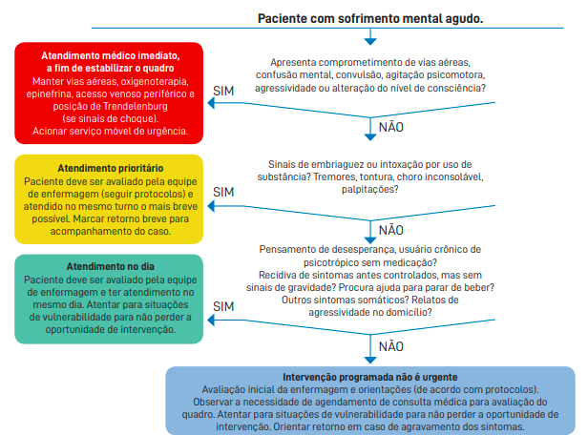
Acolhimento com avaliação dos riscos
ORIENTAÇÕES:
Slide corpo TUTORIA
Fonte de sub-título: calibri 28 - cor do marcador
Corpo do texto: calibri 22 – azul
Manter os marcadores
Máximo cinco tópicos por slide
Tópicos alinhados à esquerda
Fluxograma para atendimento com classificação de risco/vulnerabilidade dos usuários com sofrimento mental agudo
Fonte: Nota Técnica de Saúde Mental, 2021
*Caso avalie pertinente o alinhamento teórico-conceitual no planejamento, utilizar este slide

Slide 15
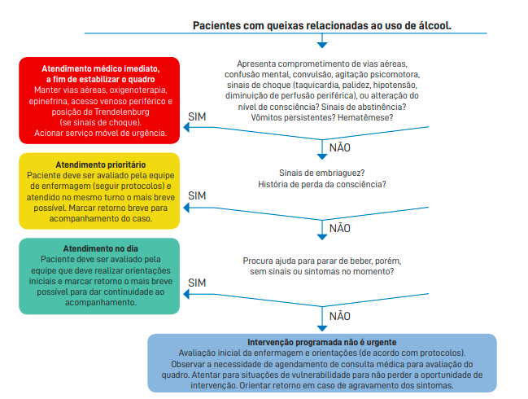
Acolhimento com avaliação dos riscos
ORIENTAÇÕES:
Slide corpo TUTORIA
Fonte de sub-título: calibri 28 - cor do marcador
Corpo do texto: calibri 22 – azul
Manter os marcadores
Máximo cinco tópicos por slide
Tópicos alinhados à esquerda
Fluxograma para atendimento com classificação de risco/vulnerabilidade dos usuários com transtornos agudos relacionados ao uso de álcool
Fonte: Nota Técnica de Saúde Mental, 2021
*Caso avalie pertinente o alinhamento teórico-conceitual no planejamento, utilizar este slide

Slide 16
Eventos Agudos em Saúde Mental na APS
ORIENTAÇÕES:
Slide corpo TUTORIA
Fonte de sub-título: calibri 28 - cor do marcador
Corpo do texto: calibri 22 – azul
Manter os marcadores
Máximo cinco tópicos por slide
Tópicos alinhados à esquerda
Podcast Saúde Mental e Prosa: Eventos Agudos em Saúde Mental, com Karina Gadelha e Professora Doutora Sandra Fortes
https://vimeo.com/818841338/5e015d88be?share=copy
*Caso avalie pertinente o alinhamento teórico-conceitual no planejamento, utilizar este slide

Slide 17
Atenção aos Eventos Agudos no Cuidado em Saúde Mental na APS
ORIENTAÇÕES:
Slide corpo TUTORIA
Fonte de sub-título: calibri 28 - cor do marcador
Corpo do texto: calibri 22 – azul
Manter os marcadores
Máximo cinco tópicos por slide
Tópicos alinhados à esquerda
Quais as demandas mais frequentes de eventos agudos em saúde mental no território?
Como está a organização das unidades APS para o atendimento dos eventos agudos (profissionais, capacitação, estrutura física, equipamentos e insumos)?
Existem fluxos e protocolos padronizados de acolhimento com classificação de risco em saúde mental?
Existem fluxos e protocolos padronizados de atendimento e encaminhamento a outros pontos da RAPS?
São discutidas estratégias de prevenção e pósvenção dos eventos agudos em saúde mental na APS?

Slide 18
Material de Apoio – Parte III
ORIENTAÇÕES:
Fonte de título: calibri (Light Títulos) 40 - branco
Alinhada à direita
Não reposicionar
Não inserir imagens

Slide 19
Escalonamento do Cuidado em Saúde Mental
ORIENTAÇÕES:
Fonte de título: calibri (Corpo) 36 - azul
Não reposicionar
Não inserir imagens

Slide 20
Escalonamento do Cuidado em Saúde Mental
Durante a avaliação das pessoas usuárias, apoiados pelo MI-mhGAP e pelo apoio matricial, os profissionais podem identificar diversos elementos que irão compor a decisão do nível de atenção que o cuidado pode ser escalonado:
a exposição a fatores de risco para adoecimento psíquico
a severidade da condição de saúde mental instalada
o quanto de apoio as pessoas usuárias necessitam para o autocuidado
o suporte que recebem de sua rede de apoio
o contexto familiar que estão inseridos

Slide 21
Escala de Avaliação da Necessidade de Cuidado em Saúde Mental (Escala CuidaSM)
Tecnologia de gestão do cuidado que pode somar elementos objetivos para as decisões que envolvem o escalonamento do cuidado em saúde mental
Objetivos da utilização da Escala CuidaSM:
Subsidiar o processo de escalonamento do cuidado com dados objetivos sobre a necessidade de cuidado em saúde mental
Padronizar a avaliação das necessidades de cuidado em saúde mental, buscando uma comunicação efetiva entre diferentes pontos de atenção da rede, que auxilie na tomada de decisão conjunta, e favoreça o cuidado colaborativo
Apoiar a decisão quanto a terapia certa, no momento certo, para a pessoa usuária certa
Favorecer a utilização mais racional dos recursos técnicos e humanos, auxiliando na programação do cuidado

Slide 22
Material de Apoio – Parte IV
ORIENTAÇÕES:
Fonte de título: calibri (Light Títulos) 40 - branco
Alinhada à direita
Não reposicionar
Não inserir imagens

Slide 23
Instrumento para avaliação das práticas de qualidade e segurança do paciente
ORIENTAÇÕES:
Fonte de título: calibri (Corpo) 36 - azul
Não reposicionar
Não inserir imagens

Slide 24
Objetivos do Instrumento para avaliação das práticas de qualidade e segurança do paciente
Identificar fragilidades nos serviços de APS
Contribuir para as ações do Núcleo Municipal de Segurança do Paciente

Slide 25
Pontos importantes
O instrumento deverá ser aplicado pela gestão municipal, preferencialmente por representantes do Núcleo Municipal de Segurança do Paciente
O resultado encontrado, servirá para o aprimoramento dos serviços de saúde, no fortalecimento das práticas de qualidade e segurança do paciente

Slide 26
Time de Segurança
ORIENTAÇÕES:
Fonte de título: calibri (Corpo) 36 - azul
Não reposicionar
Não inserir imagens

Slide 27
Objetivo do Time de Segurança
Promover ações para a promoção da segurança do paciente e a melhoria da qualidade no serviço de saúde, adotando os seguintes princípios e diretrizes:
A melhoria contínua dos processos de cuidado e do uso de tecnologias da saúde
A disseminação sistemática da cultura de segurança
A articulação e a integração dos processos de gestão de risco
A garantia das boas práticas de funcionamento do serviço de saúde
A integração e comunicação com os Núcleos de Segurança do Paciente nos contextos estadual e municipal

Slide 28
Papel do Time de Segurança
Executar as ações do Plano Municipal ou Local de Segurança do Paciente;
Monitorar as ações do Plano Municipal ou Local de Segurança do Paciente;
Apoiar a capacitação e atualização dos profissionais da unidade para a qualidade e segurança do paciente;
Apoiar a equipe no processo de notificação de incidentes;

Slide 29
Papel do Time de Segurança
Apoiar as lideranças da unidade na investigação e análise dos incidentes;
Notificar ao Núcleo Municipal, na ocorrência de eventos adversos graves e catastróficos;
Apoiar o Núcleo Municipal na investigação e análise dos eventos adversos graves e catastróficos e monitorar a elaboração do plano de ação para a prevenção de novos eventos.

Slide 30
Material de Apoio – Parte V
ORIENTAÇÕES:
Fonte de título: calibri (Light Títulos) 40 - branco
Alinhada à direita
Não reposicionar
Não inserir imagens

Slide 31
Programação e Agenda para o Cuidado em Saúde Mental na APS
ORIENTAÇÕES:
Fonte de título: calibri (Corpo) 36 - azul
Não reposicionar
Não inserir imagens

Slide 32
Diretriz Clínica da linha de cuidado Saúde Mental
Existe Diretriz Clínica ou Nota Técnica padronizada para a linha de cuidado Saúde Mental dos Municípios?
Está atualizada?
Ela contempla todos os pontos de atenção da RAPS?
Existem parâmetros de referência para o atendimento de usuários com condições de saúde mental na APS? Quais são eles?

Slide 33
Programação e Agenda para o Cuidado em Saúde Mental na APS
Analise a organização das unidades APS, considerando:
Mapeamento da população com necessidade de cuidado em saúde mental
Carteira de serviços e horário de funcionamento
Recursos humanos (dimensionamento profissional para os atendimentos, carga horária)
Estrutura e ambiência (incluindo atendimentos dos eventos agudos e condições crônicas)
Oferta de intervenções psicossociais baseadas no perfil do território
Apoio diagnóstico e terapêutico disponível (no nível municipal, regional e estadual) com base na diretriz clínica da linha de cuidado
Existência de fluxos de atendimento padronizados, programação assistencial, modelo de agenda e outras ferramentas de gestão da clínica
Atenção às demandas administrativas (renovação de receitas, atestados, solicitação de exames e medicamentos) no cuidado em saúde mental na APS

Slide 34
Programação e Agenda para o Cuidado em Saúde Mental na APS
Sobre a organização do matriciamento em saúde mental, identifique:
Temas para o matriciamento
Profissionais/instituições matriciadores
Público-alvo para os temas de matriciamento em saúde mental
Oportunidades de agenda para o matriciamento
Estrutura e logística para o telematriciamento

Slide 35
ORIENTAÇÕES:
Não reposicionar o texto do link
Não inserir imagens
Não inserir texto
Não inserir mensagens de agradecimento
Slide padrão de finalização

